Slide 1
«Скорая женская помощь»
Бастрикова Екатерина, Бригида Олеся, Тищенко Анна, Шатрова Юлия МДК-2

Slide 2
ПРОБЛЕМА
Какую и чью (какого типа потребителей) проблему решает:
1.​ Кто больше всего хочет, что бы наша идея был реализована?
Девушки-студентки и преподавательницы, другие работницы университета ​
2.​ Кто из них будет использовать продукт?
Все женщины, которым внезапно могут понадобиться средства личной гигиены
​​​
3.​ Почему они хотят, чтобы продукт появился?
Женщины в университете не всегда имеют при себе средства личной гигиены, приходится просить у подруг или других женщин
​​​​Есть ли у них мотив?
Купить продукт и немедленно использовать его​​​​

Slide 3
Базовая бизнес-идея
Какая технология / услуга / продукт будет продаваться:
Мы предлагаем продажу средств личной гигиены через вендинговые автоматы, которые будут размещены в женских туалетах в нескольких корпусах университета, где и могут быть использованы предлагаемые товары

Slide 4
ОПИСАНИЕ ПРОДУКТА
Потребительские сегменты (объем, динамика, потенциал)
Потребительский сегмент один — женщины, обучающиеся или работающие в нашем университете.
Примерный объём ≈ 7000 человек. В перспективе наш проект будет применён в стенах других учебных заведений,
соответственно объём выбранного сегмента существенно увеличится.
Проблемы
B2C: oтсутствие средств личной гигиены при себе,
B2B: дополнительный канал сбыта продукции
Уникальное ценностное предложение
Удобство и доступность совершения покупки не выходя за пределы университета

Slide 5

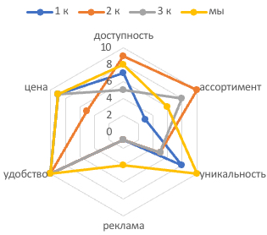
Конкуренты
Аналоги
Women care (Минск) — автомат по выдаче гигиенических товаров для женщин
Wendmos (Москва) — автомат по выдаче продовольственных и гигиенических товаров
Minimarket (Барнаул) — автомат по выдаче гигиенических товаров
Анализ конкурентов
Прямых конкурентов практически нет. Точек в России с подобными товарами мало,
компании никак себя не продвигают (ни в социальных сетях, ни на сайтах),
а цены на товары достаточно высокие.
Конкурентные преимущества
Мы готовы активно рассказывать о себе и своём проекте в социальных сетях, рекламировать его
непосредственно в университете.
Также наши товары будут продаваться в удобном месте и иметь более низкую цену, чем у конкурентов.

Slide 6

бизнес-модель
Ключевые партнеры
Университет
Производители средств личной гигиены/поставщики, у которых можно делать оптовые закупки
Ключевые виды деятельности
Продажа товаров
Ценностное предложение
Доступные и недорогие средства личной гигиены, которые можно приобрести в женских туалетах университета
Взаимоотношения с клиентами:
Автоматизированная работа с клиентом
Поддержание коммуникации с клиентом в случае проблем с оказанием услуг
Потребительские сегменты
Женщины 16-45 лет, с низким и средним доходом. Они учатся или работают в университете.
Ключевые ресурсы
Команда
Каналы коммуникаций и сбыта
«Сарафанное радио»
Аккаунты в социальных сетях
Университет
Структура издержек
Аренда помещения, реклама, налоги, заработная плата и соц. отчисления
Потоки поступления доходов:
Оказание услуги клиентам (продажа товара)

Slide 7

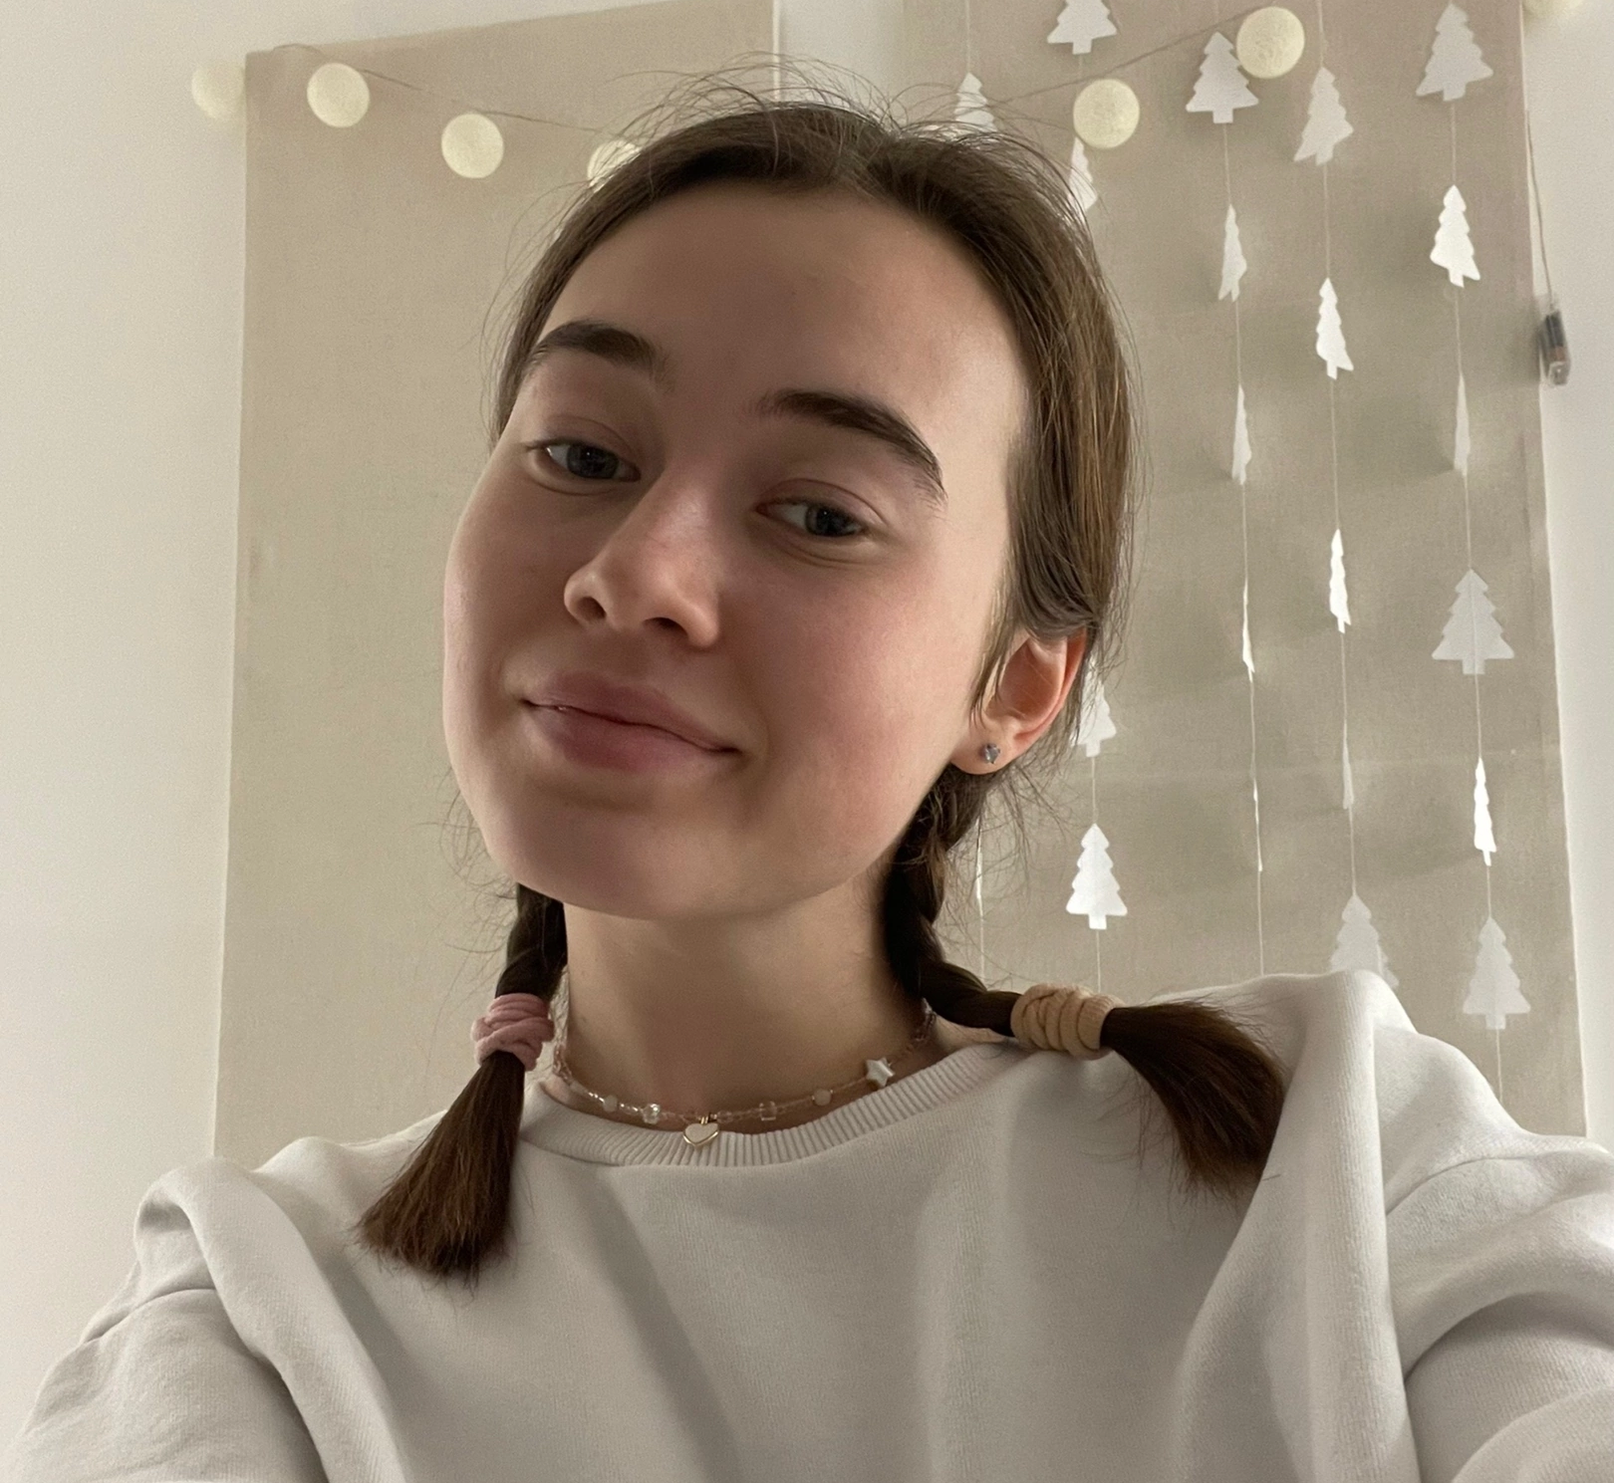
ИНФОРМАЦИЯ О ЛИДЕРЕ И УЧАСТНИКАХ СТАРТАП-ПРОЕКТА
Лидер стартап-проекта:
Бригида Олеся
Студентка
Лидер и руководитель проекта
Команда стартап-проекта:
Бастрикова Екатерина
Студентка
Коммуникатор проекта

Slide 8
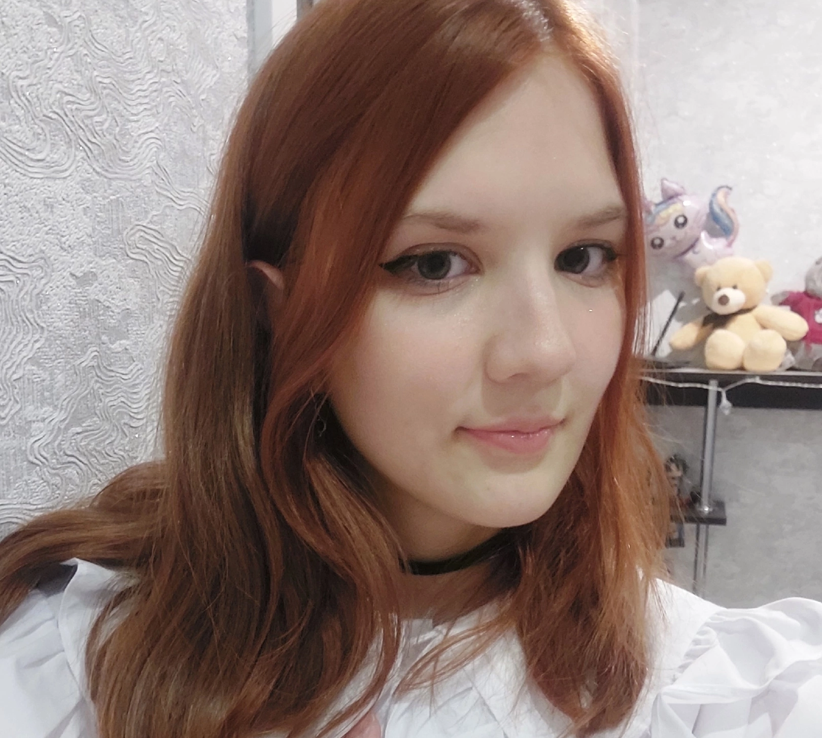
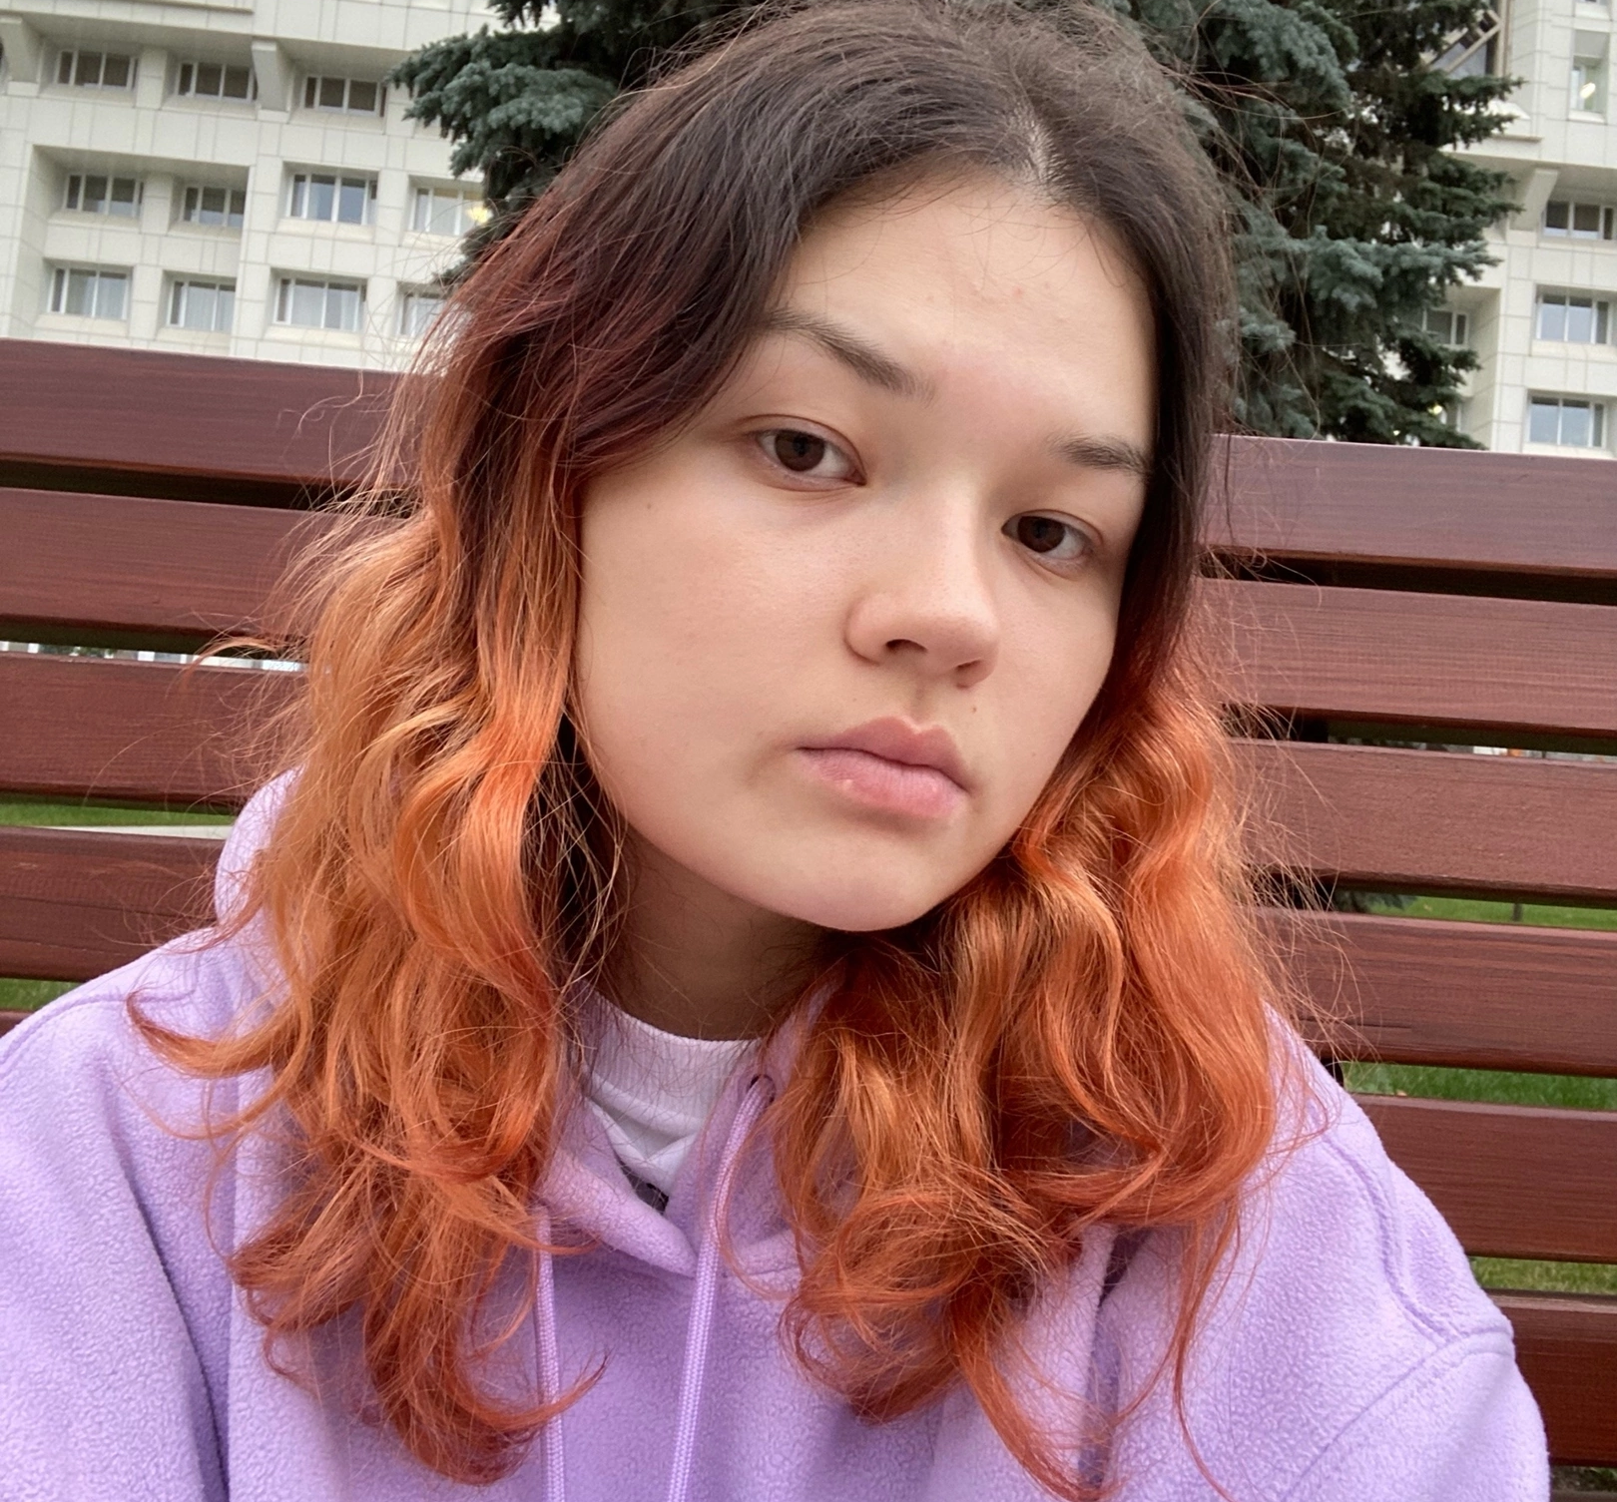
ИНФОРМАЦИЯ О ЛИДЕРЕ И УЧАСТНИКАХ СТАРТАП-ПРОЕКТА
Команда стартап-проекта:
Тищенко Анна
Студентка
Маркетолог проекта
Шатрова Юлия
Студентка
Финансист проекта

Slide 9
Спасибо за внимание!

